Slide 1
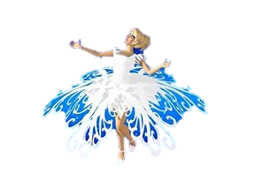
Муниципальное казённое образовательное учреждение
«Детский сад «Ручеек»
с Мильково Камчатский край
Познавательно – исследовательский проект
«Ледяные чудеса»
Составитель - Безносенко Оксана Валентиновна
Воспитатель
1 квалификационная категория

Slide 2
«Люди, научившиеся… наблюдениям и опытам, приобретают
способность сами ставить вопросы и получать на них ответы,
оказываясь на более высоком умственном и нравственном уровне
в сравнении с теми, кто такой школы не прошел»
К. Е. Тимирязев.

Slide 3
Тема проекта «Ледяные чудеса»
Тип проекта: познавательно – исследовательский
Место проведения проекта: МКДОУ «Детский сад «Ручеек»
Участники проекта: дети старшей группы, педагоги, родители.
Сроки проведения проекта: декабрь - январь – февраль
Цель проекта: Формирование у детей представления о свойствах и изменениях воды и льда через исследовательскую деятельность в условиях детского сада в зимний период.

Slide 4
Задачи
Развивать познавательный интерес детей, способствовать умению устанавливать причинно - следственные связи между природными явлениями (сезон - мороз - лёд)
формировать умения и навыки наблюдения за объектами неживой природы
формировать представления детей о свойствах и агрегатных состояниях вод
развить экологическое мышление и творческое воображение в процессе опытно- исследовательской деятельности детей.
развивать творческое воображение, фантазию, эстетический вкус в ходе работы с природными материалами: водой и льдом.

Slide 5
Актуальность проекта
Дети по природе своей исследователи. Неутолимая жажда новых впечатлений, любознательность, постоянное стремление экспериментировать, самостоятельно искать новые сведения о мире – традиционно рассматриваются как важнейшие черты детского поведения.
Исследовательская активность, поведение это естественное состояние ребенка, он настроен на желание познать мир. Именно это и создает условия для того, чтобы психическое развитие ребенка изначально разворачивалось как процесс саморазвития.

Slide 6
Педагогические условия реализации проекта основаны на следующих принципах:
Научность
Личностно ориентированное
взаимодействие педагога с ребенком
Комфортность
Опора на целостное развитие личности
Ориентация на зону ближайшего развития
Интеграция образовательных областей

Slide 7
Связи в проекте:
Экспериментальная деятельность
Трудовая деятельность
Творческая деятельность
Игровая деятельность
Познавательная деятельность
Формы работы:
- Опыты, наблюдения, интегрированные, беседы, целевые прогулки, трудовая деятельность, экспериментально практическая деятельность.
- Дидактические игры, игры экологического содержания.
- Использование художественной и познавательной литературы, использование информационного материала, создание малых архитектурных форм на участке.

Slide 8
Ожидаемые результаты:
Активизация познавательного интереса к окружающей природе
Приобретение личного опыта в познавательно-исследовательской деятельности
Привлечение родителей воспитанников к сотрудничеству и взаимодействию.
Материально-техническая база
Мини-лаборатория
Уголок экспериментирования в групп

Slide 9
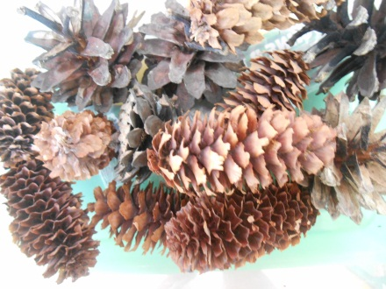
Предметно развивающая среда по ОЭД

Slide 10
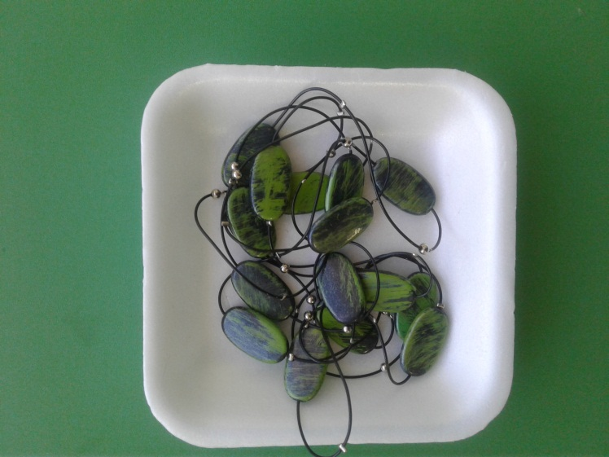
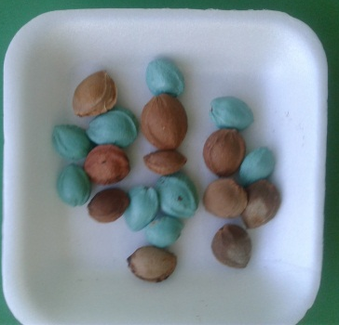
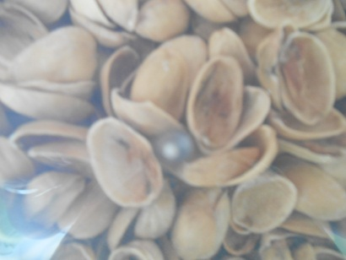
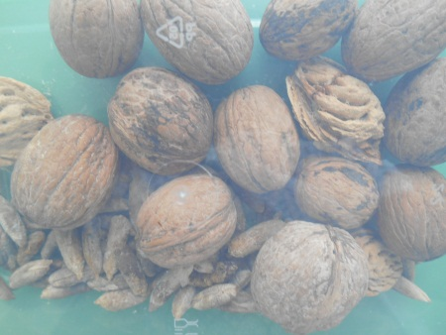
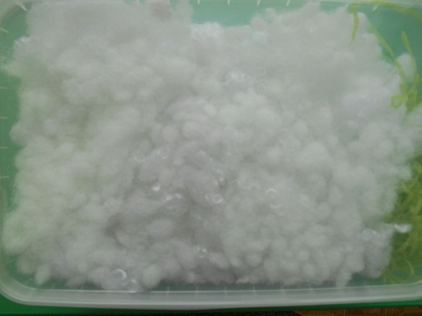
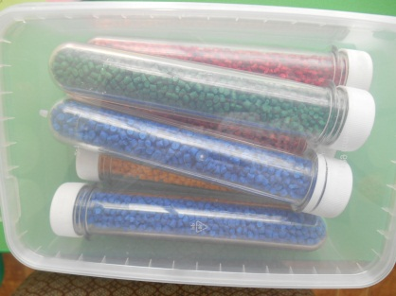
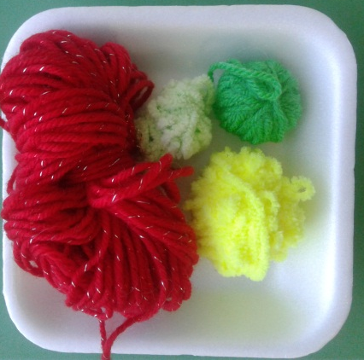
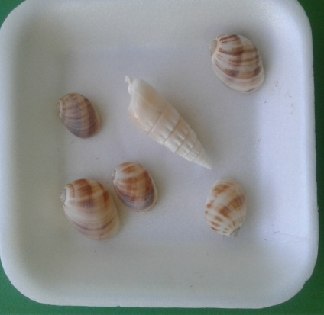
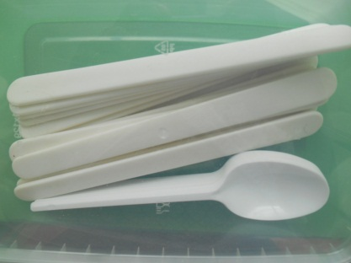

Slide 11
ОРГАНИЗАЦИОННЫЙ ЭТАП
Проблемная ситуация
Зимой отмечают самый яркий, веселый и любимый праздник детей и взрослых Новый год. Все люди на нашей земле готовятся к встрече Нового года. Украшают жилище, улицу. Как сделать участок нашего детского сада и группы нарядными, яркими? Чем можно украсить наш участок?
Предварительные виды деятельности с детьми и родителями
 | Работа с детьми | Работа с родителями
1 | Организация наблюдения за погодой: мороз, наблюдение за снегом и льдом | Оформление папки-передвижки «Пришла Зимушка – Зима»
2 | Наблюдение за природными явлениями, связанными с водой (гололед, ледоход, изморозь, иней, сосульки и т.д.) | Выпуск буклета «Проводим опыты-эксперименты дома»
3 | Организация обсуждения проекта в кругу сверстников | Организация обсуждения проекта в кругу родителей
4 | Рассматривание иллюстраций на тему «Ледовые фигуры» | «Что мы дома мастерили»
5 | Подбор и подготовка оборудования для опытов. | Помощь родителей в подборе материала для опытов

Slide 12
ИССЛЕДОВАТЕЛЬСКИЙ ЭТАП
Экспериментально-практическая деятельность
Организация и проведение опыта №1
«Изучаем особенности воды»
Организация и проведение опыта №2
«Как сделать цветные фонарики»
Организация и проведение опыта №3
«Из чего можно сделать ледяные картины?»
Организация и проведение опыта №4
«Ледяные сувениры»

Slide 13
ЗАКЛЮЧИТЕЛЬНЫЙ ЭТАП
На заключительном этапе проводится анализ и обобщение результатов, полученных в процессе исследовательской деятельности детей в течение дня. Возможны различные формы организации обобщения:
- коллективное обсуждение или индивидуальные мини- сообщения на темы: «Как все было», «Что особенно понравилось и запомнилось?», «О каких свойствах воды и льда мы узнали?» и т.п.,
- изобразительная деятельность по впечатлениям, организация выставки рисунков «Наши цветные льдинки, организация фотовыставки «Как мы создавали «Цветные фонарики»?», проведение мастер-классов по изготовлению ледяных гирлянд для младших дошкольников и т.д.
- создание мини музея ледяных предметов
- создание презентации
- участие в конкурсах
- создание буклета

Slide 14
План работы по проекту «Ледяные чудеса»
 | Виды деятельности | Цель | Сроки | Результат
1 | ОРГАНИЗАЦИОННЫЙ ЭТАП
1.1 | Подбор и подготовка оборудования для опытов (наблюдения, беседы рассматривание иллюстраций и т.д) | Развивать познавательный интерес детей. Формировать умения и навыки наблюдения за объектами неживой природы | 1неделя декабря | Подобран различный материал для исследования и оборудование и (приложение 1.2)
1.2 | Подбор художественного слова | Развивать познавательный интерес детей через художественную литературу | 2 неделя декабря | Подобрана художественная литература (приложение 1.2)

Slide 15
2 | ИССЛЕДОВАТЕЛЬСКИЙ ЭТАП
2.1 | Исследование «Изучаем особенности воды» | Формировать представления о свойствах и изменениях воды и льда. | 3 неделя декабря | Проведены исследования (приложение 2.1)
2.2 | Исследование Опыты - эксперименты «Как сделать цветные фонарики» | Формировать представления о свойствах и изменениях воды и льда, | 4 неделя декабря | Проведены опыты (приложение 2.2)
2.3 | Исследование Опыты - эксперименты «Из чего можно сделать ледяные картины?» | Формировать представления о свойствах и изменениях воды и льда. Умение выкладывать картину из различных подручных предметов и заливать их водой | 2 неделя января | Проведены опыты (приложение 2.3)
2.4 | Исследование Опыты – эксперименты «Ледяные сувениры» | Формировать представления о свойствах и изменениях воды и льда. Развивать фантазию и творческое воображение. | 3 неделя января | Проведены опыты (приложение 2.4)

Slide 16
3 | ЗАКЛЮЧИТЕЛЬНЫЙ ЭТАП
3.1 | Практическая деятельность «Украшаем участок ледяными чудесами» | Воспитывать желания радоваться результатам своего труда | 4 неделя января | Участок украшен ледяными поделками (приложение 3.1)
3.2 | Анализ и обобщение результатов | Уточнить полученные знания о свойствах и изменениях воды и льда | 1 неделя февраля | Слайд – фото с участием детей. (приложение 3.2)
3.3 | Оформление презентации «Ледяные чудеса» | Отчёт о проделанной работе. | 2 неделя февраля | Мастер – класс для педагогов (приложение 3.3)
3.4 | Участие в конкурсе Детские работы «Ледяные чудеса» | Воспитывать желание участвовать в конкурсах | 3 неделя февраля | Грамоты (приложение 3.4)
3.5 | Участие в конкурсе Методические разработки Презентация «Ледяные чудеса» | Обобщение опыта работы | 4 неделя февраля | Грамоты (приложение 3.5)

Slide 17
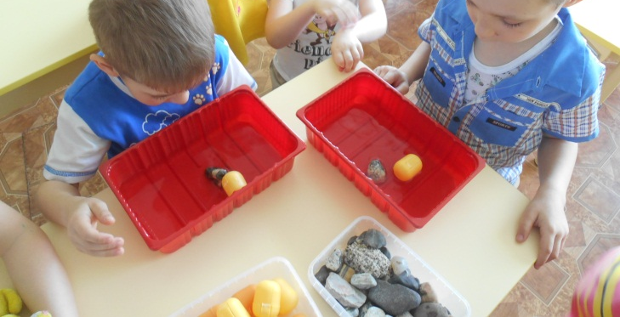
Исследование Опыты – эксперименты
«Изучаем особенности воды»

Slide 18
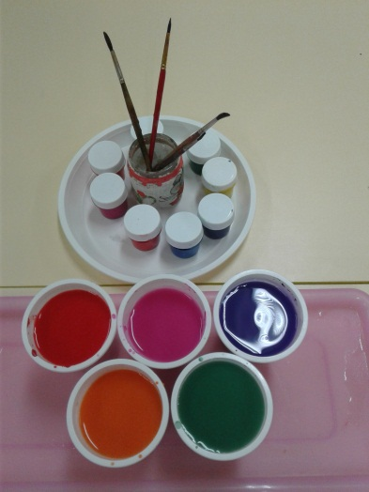
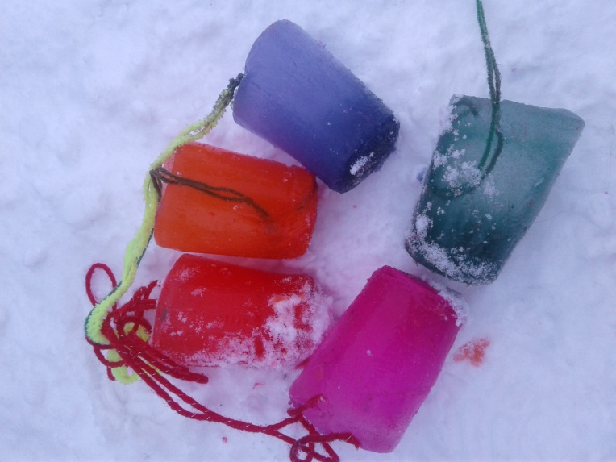
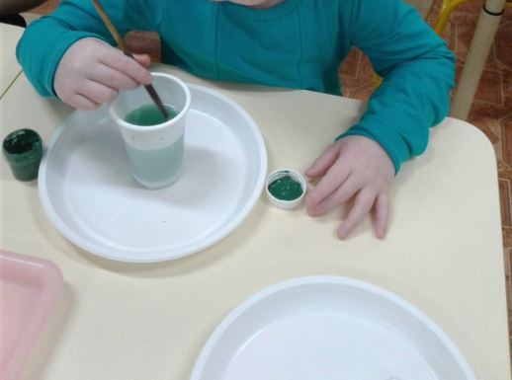
Исследование Опыты – эксперименты
«Как сделать цветные фонарики»

Slide 19
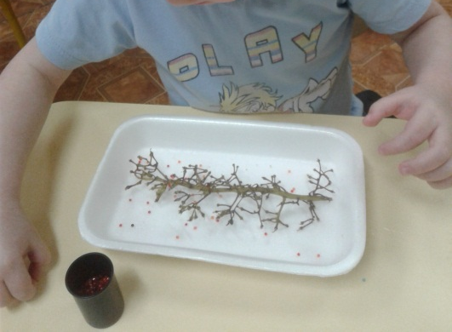
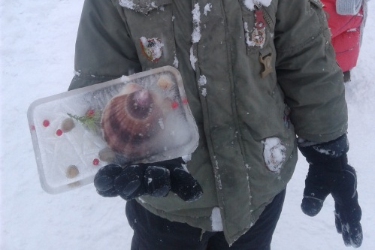
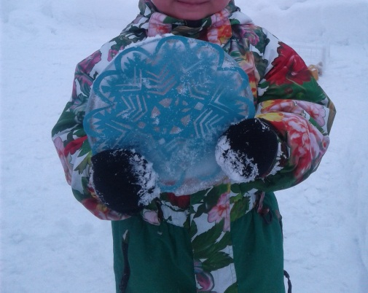
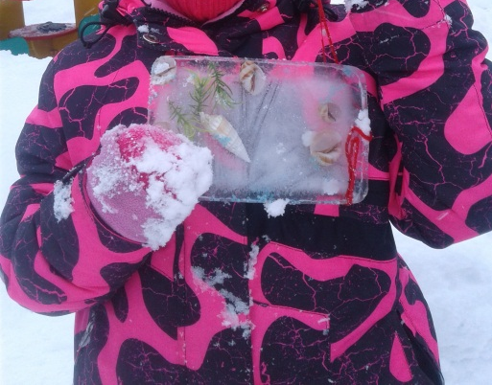
Исследование Опыты - эксперименты
«Из чего можно сделать ледяные картины?»

Slide 20
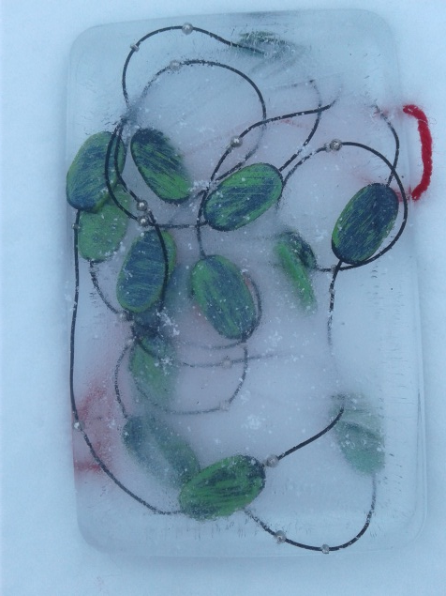
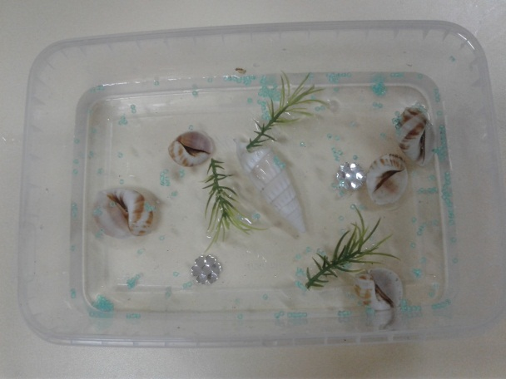
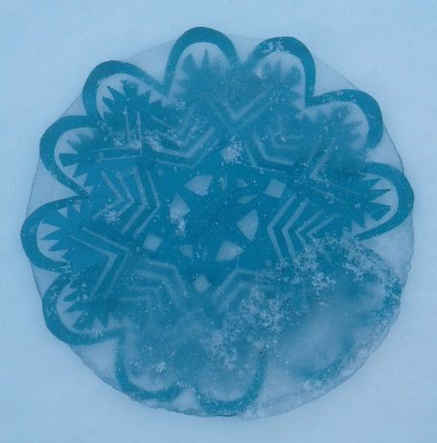
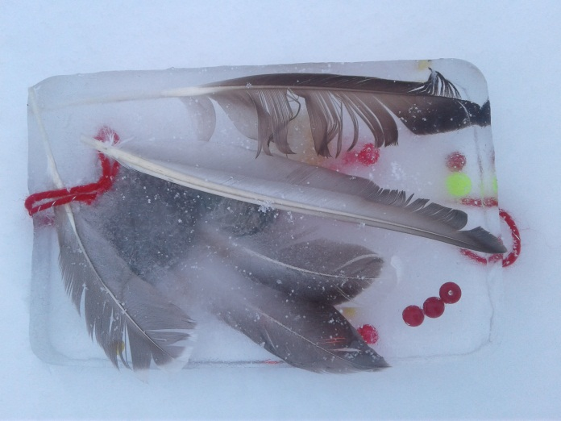
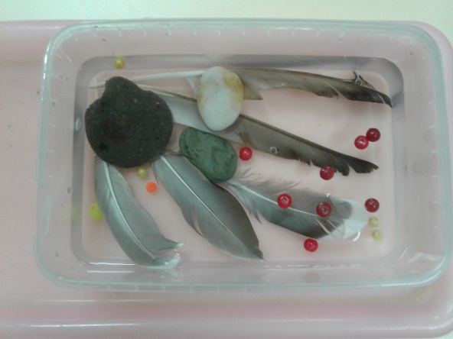
Исследование Опыты - эксперименты
«Из чего можно сделать ледяные картины?»

Slide 21
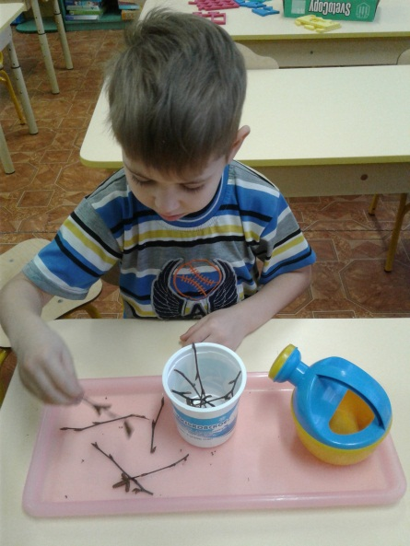
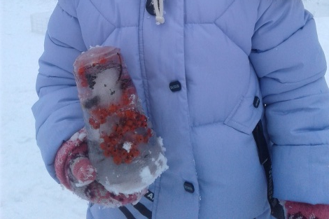
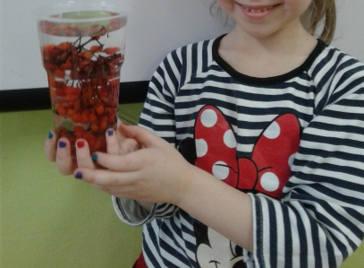
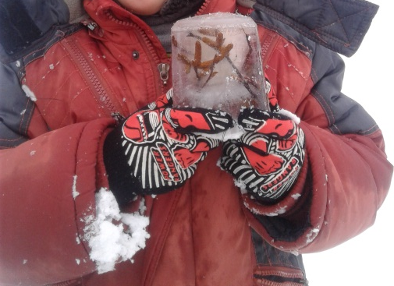
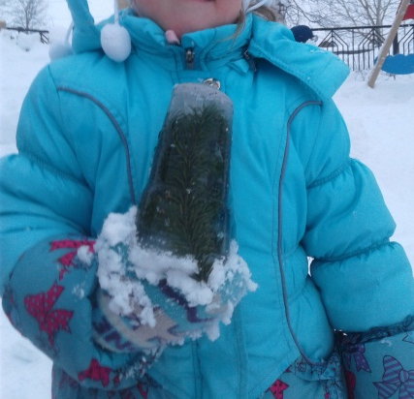
Исследование Опыты – эксперименты
«Ледяные сувениры»

Slide 22
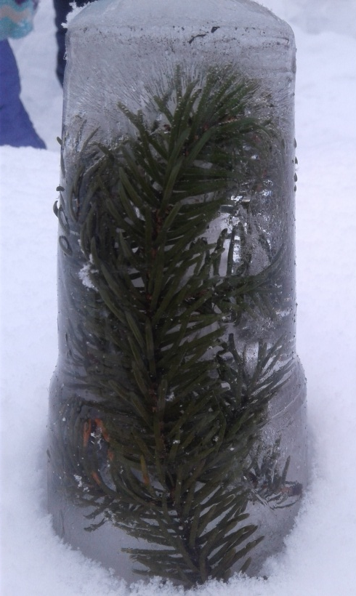
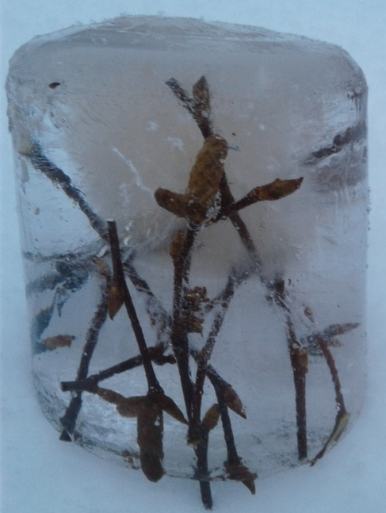
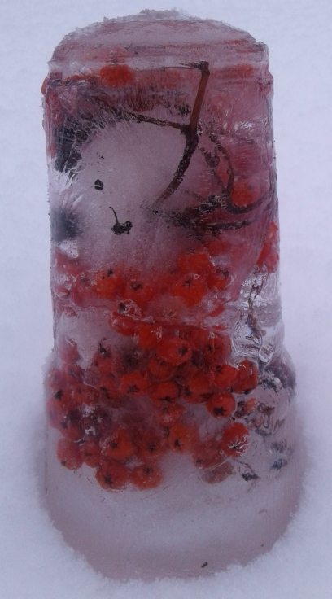
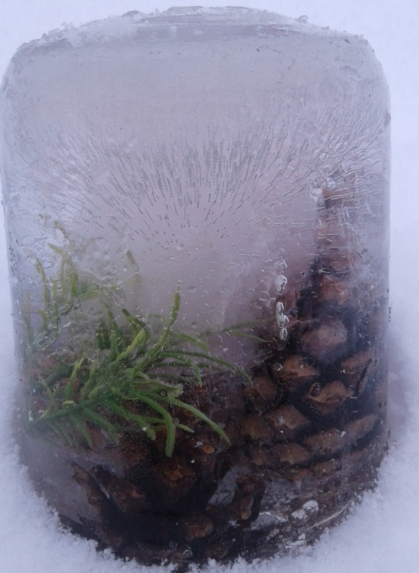
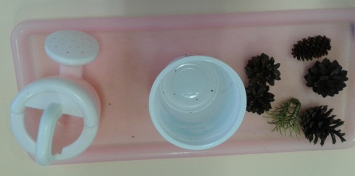
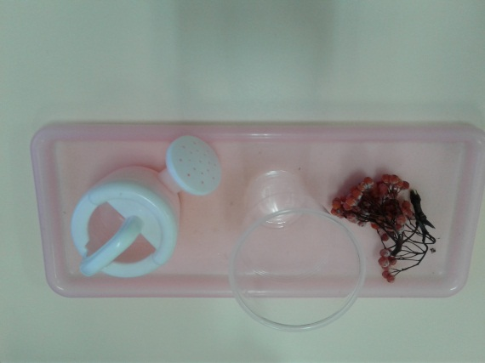
Исследование Опыты – эксперименты
«Ледяные сувениры»

Slide 23
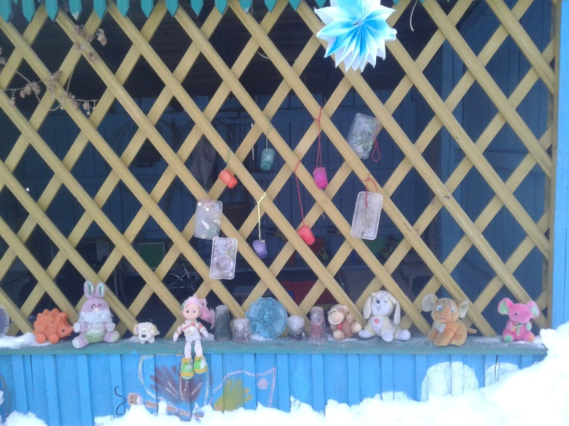
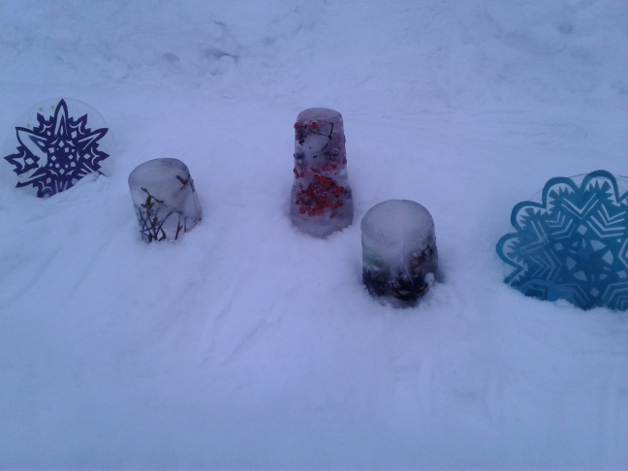
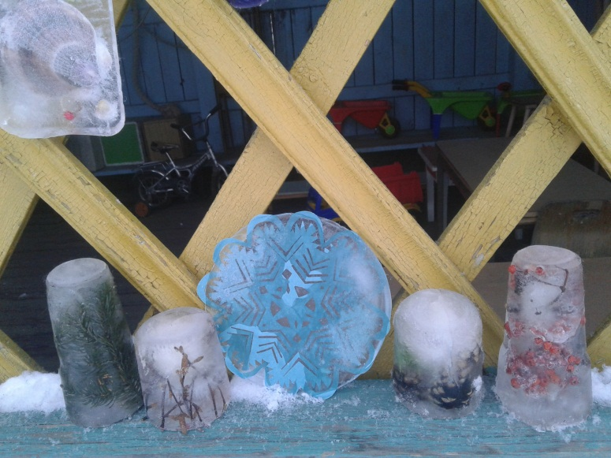
Практическая деятельность
«Украшаем участок ледяными чудесами»
Практическая деятельность
«Украшаем участок ледяными чудесами

